Slide 1
安全教育主题班会模板
安全教育主题班会模板
SAFETY EDUCATION THEME CLASS MEETING
授课人
OfficePLUS

Slide 2
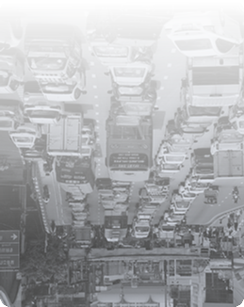
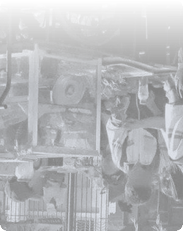
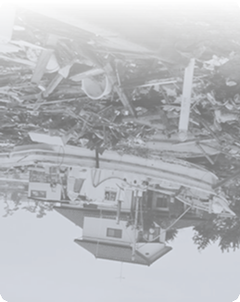
CONTENTS
目录
01
02
03
04
交通安全
食品安全
自然灾害
公共安全

Slide 3
01
交通安全
交通新闻
知识抢答
行走安全
乘车安全

Slide 4
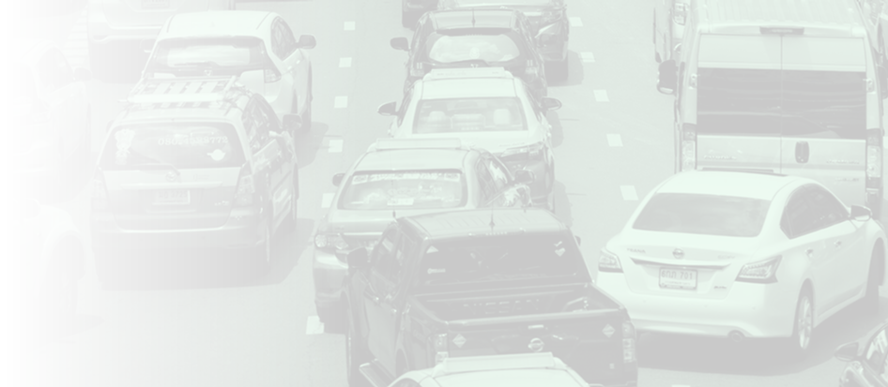
中国连续 2 年每年死亡人数突破 8 万大关
相当于一年
消失一个小城镇
如此触目惊心的人间惨剧，留给世人的该是多么沉重的警示和思索
28
8
28
亿
万
万
年经济损失
年死亡人数
年遇害家庭

Slide 5
目前我国交通安全事故持续上升，损失巨大
事故总量
单位（万）
死亡人数
单位（万）
道路交通死亡人数
单位（万）
30%
18%
增长率
40%
增长率
增长率
事故案件
单位（万）
受伤人数
单位（万）
经济损失
单位（万）

Slide 6
我国已进入道路交通事故高发期
客运量/货运量持续上升
单位（亿）
汽车保有量承倍数增长
单位（万）
客运量
货运量
汽车保有量
1.5倍
104
3.9倍
1545
58
1.2倍
82
452
46
20XX
20XX
20XX
20XX

Slide 7
交通知识（抢答）
交通讯号灯有哪些颜色？都有些什么作用？（ ）
A.
红灯，表示禁止通行
B.
黄灯，表示警示作用
C.
绿灯，表示准许通行
D.
橙灯，表示原地等待

Slide 8
交通知识（抢答）
弟弟九岁，姐姐十三岁，下列错误的是（ ）
A.
弟弟可以骑自行车上道路行驶
B.
姐姐可以骑自行车上道路行驶
C.
弟弟和姐姐都不可以骑自行车上道路行驶
D.
姐姐可以骑车带弟弟上道路行驶

Slide 9
交通安全方面
01
在道路上行走时要在人行道内行走或靠道路两侧行走
不在道路上使用滑板、旱冰鞋等滑行工具
02
安全
四大项
03
横过道路时，必须从人行横道和其他行人过街设施通过
04
不要在道路上坐卧、嬉戏、追逐或长时间逗留

Slide 10
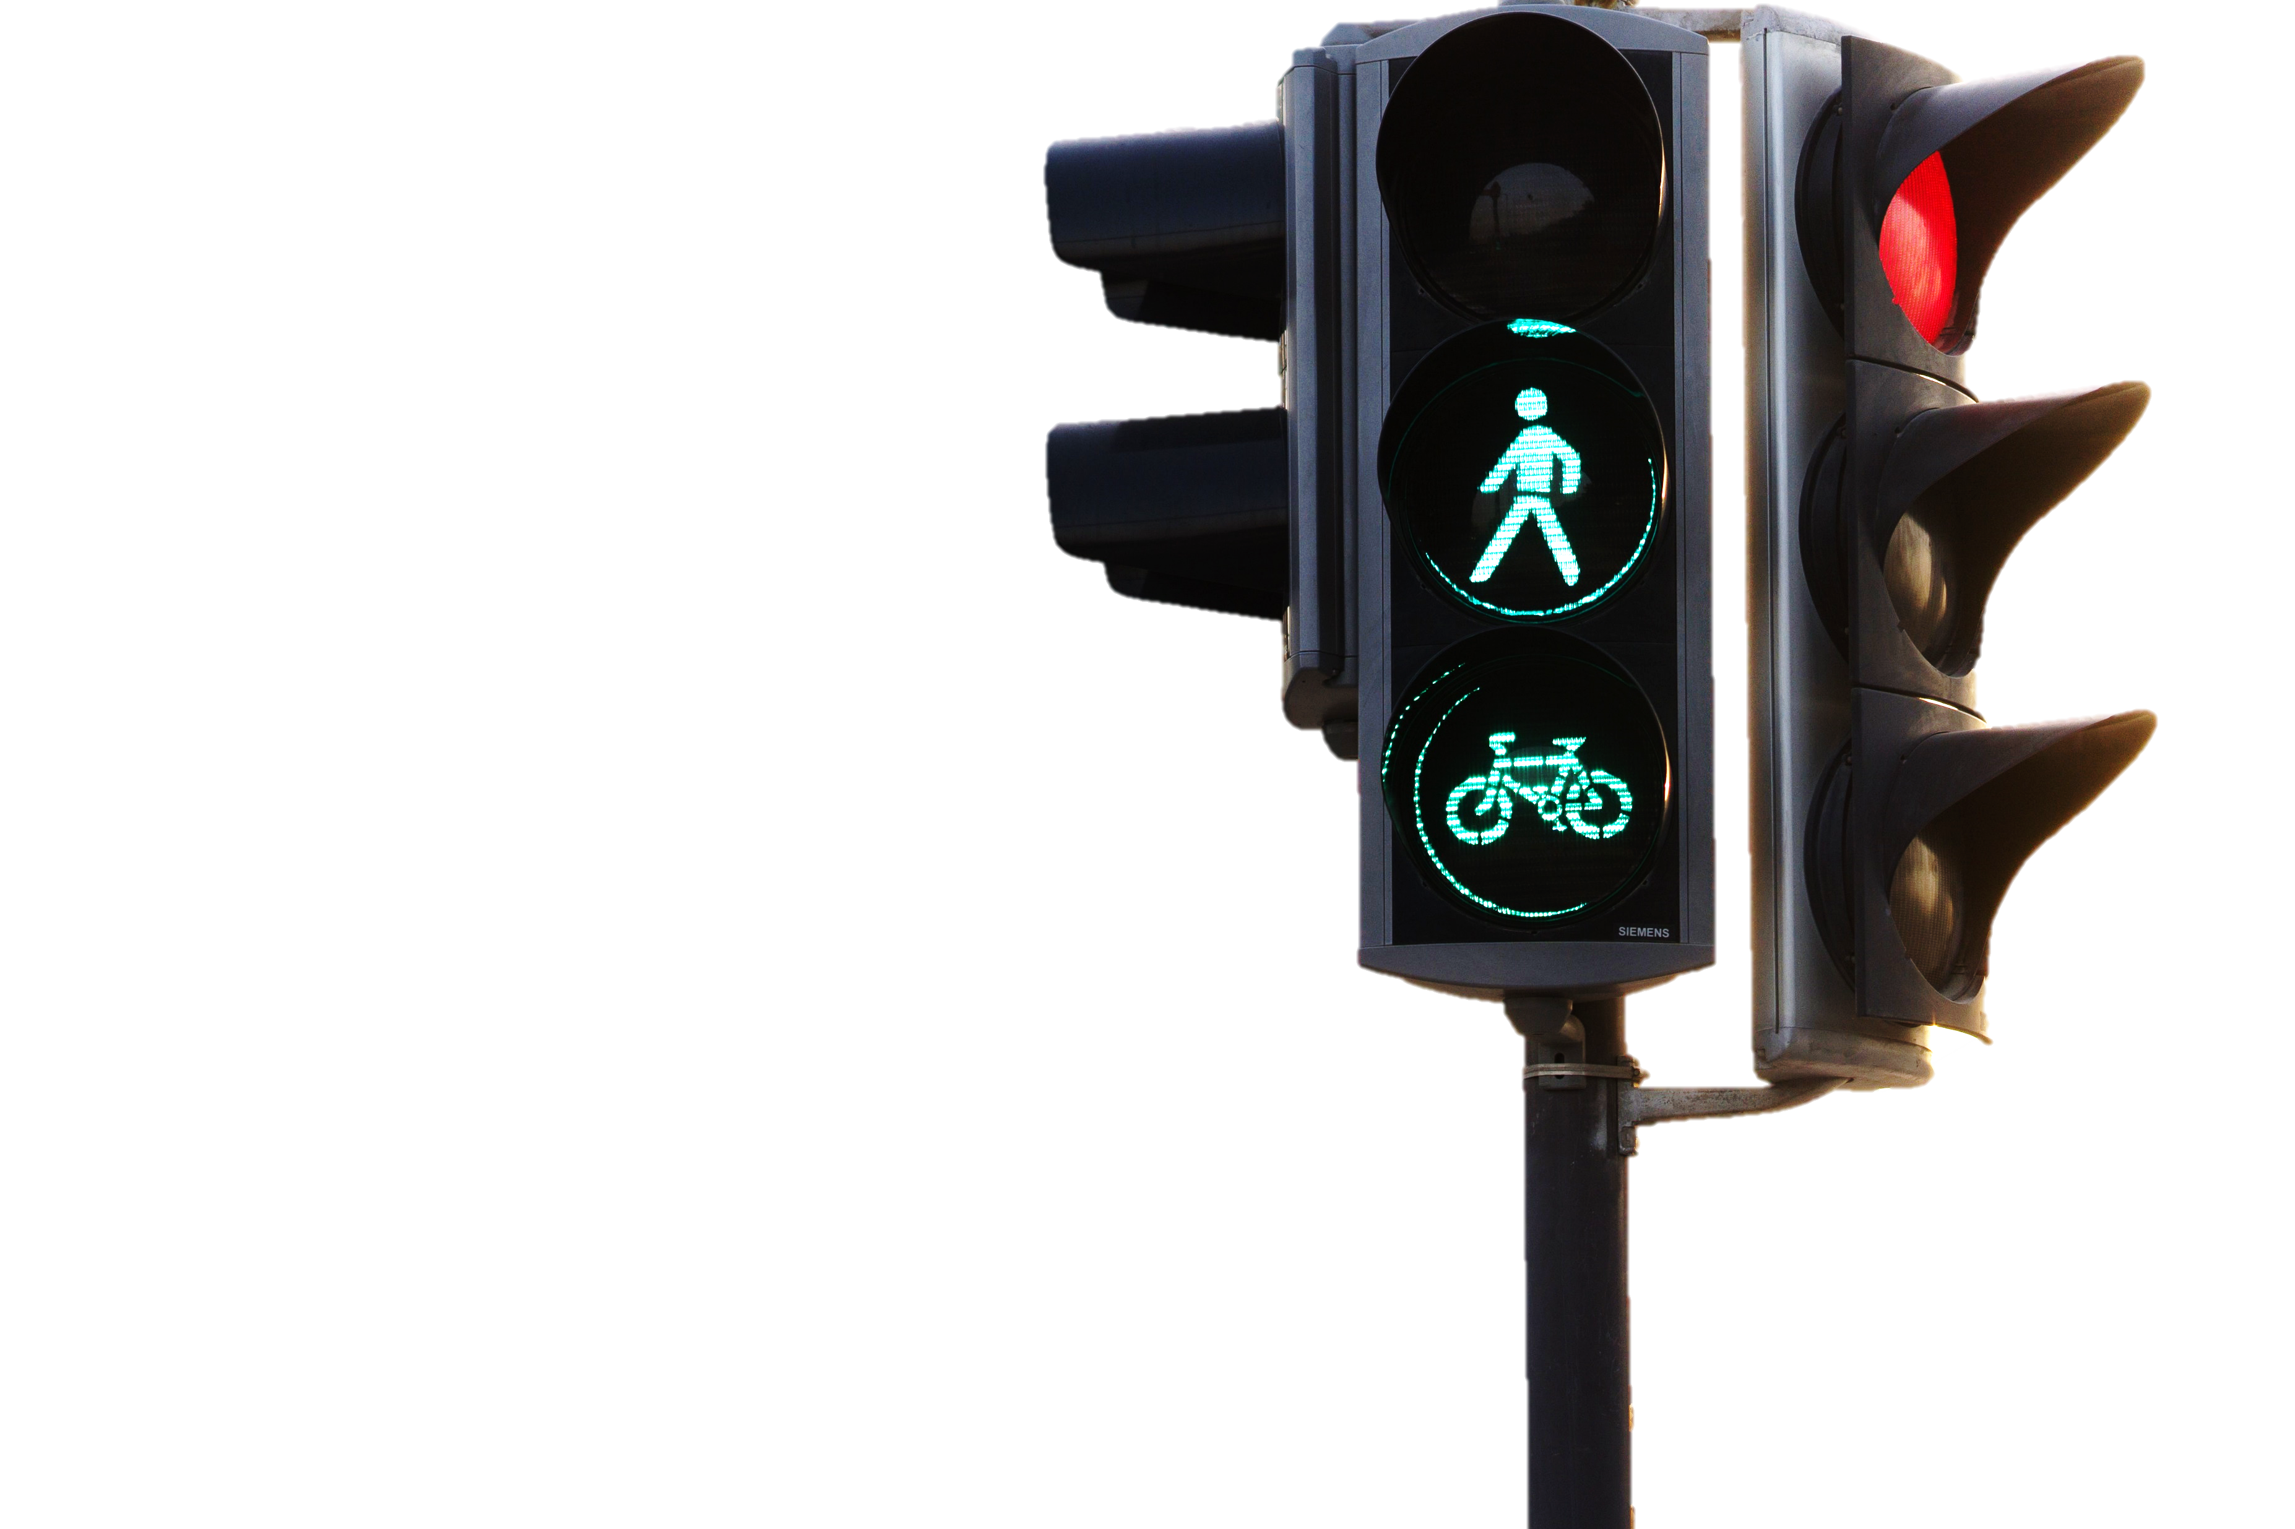
行走安全
行走时一心两用，边走边玩，或边走边看书，或边走边想问题，或边走边聊天
三五成群横着走在非人行道上，这样最危险
横穿马路或不按指示灯行走最危险

Slide 11
乘车安全
上车前
停稳后
上车后
乘车时
先看清公共汽车是哪一路，慌忙上车，容易乘错车
待车子停稳再上车或下车，上车时将书包置于胸前，保护好自己的财物；
不要挤在车门边往里边走，见空处站稳，并抓住扶手，头、手、身体不能伸向窗外；
不要看书，否则会损害眼睛或下错站。

Slide 12
02
食品安全
食品卫生安全
小吃揭秘
饮食安全
食品安全隐患
安全常识

Slide 13
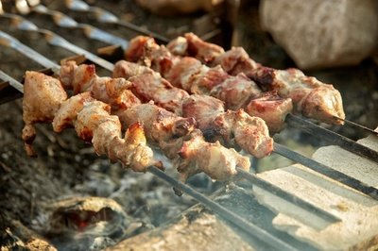
街边小吃大揭秘
危害度
公众喜欢度
REVEAL
关键词
流浪猫
死猪肉
红粉
亚硝酸盐
罪状揭露
烧烤摊挂羊头卖狗肉
你吃的羊肉串真是“羊肉”吗？
廉价火卖这羊肉串是死猪肉
亚硝酸盐过多吃肉串也会中毒
发红肉串可能被染有毒“红粉”
烤肉烤串

Slide 14
街边小吃大揭秘
危害度
公众喜欢度
REVEAL
关键词
止疼药
地沟油
罂粟
福尔马林
罪状揭露
麻辣烫验出罂粟底
地沟油做麻辣烫
麻辣烫、火锅依然回收锅底
蔬菜肉食竟靠彩灯增色
用病死鸡熬汤加工麻辣烫
防顾客腹泻掺PPA
麻辣烫

Slide 15
饮食安全
不到没有卫生许可证的小摊贩或小商店购买食物
加强体育锻炼，增强身体免疫力，抵御细菌的侵袭
生吃蔬菜瓜果前要清洗干净，饭盒用洗涤剂后也要用流水清洗干净；
成良好的卫生习惯，饭前便后要洗手；
控制食物中毒的关键是预防，严防“病从口入”
食品卫生

Slide 16
饮食安全
健康食品
垃圾食品
HEALTHY FOOD
JUNK FOOD
大豆
荞麦
油炸食品
方便面
绿茶
菌菇类
罐头类食品
烧烤类
牛奶
番茄
腌制食品
冷冻甜点
胡萝卜
禽类蛋白
加工肉类
果脯，话梅
海鱼
十字花科蔬菜
奶油制品
蜜饯类

Slide 17
饮食安全
化学危害
激素
饲料添加剂
食品添加剂
重金属
非食用化学物
化合物污染
生物性危害
食品
安全隐患
细菌
寄生虫
毒素
病毒
霉菌统称为真菌
污染物
物理污染
灰尘
粮食杂物
食品制假
苍蝇
运销过程杂物
肉注水

Slide 18
饮食安全
SAFETYCOMMON
安全
常识
食物
隐患
个人
卫生
购买
食物
食品
包装
不到无证摊贩处购买食物
减少食物中毒的隐患
少吃油炸、油煎食品
饭前便后洗手
自己的餐具洗净消毒
不用不洁容器盛装食品
不乱扔垃圾防止蚊蝇孳生
有无生产日期
是否标明QS标识
不能购买三无产品
是否具有它应有的感官性状
腐败变质混有异物异常的食品
食品是否有异常沉淀物

Slide 19
03
自然灾害
食品卫生安全
地震防护逃生
预防雷电伤害
台风躲避避险
洪涝灾害自救

Slide 20
地震的防护与逃生
01
地震发生时要保持冷静，可以在老师组织下有序的逃生，时间来不及可在躲避在课桌椅下或墙角旁，绝不可以乱跑或跳楼
02
不要在走廊、楼梯处拥挤，应该在室外开阔地避震，蹲下或趴下，尽量避开人多的地方，用硬物保护头部；
03
不要返回室内取任何东西，要避开高大建筑物、危险物或悬挂物

Slide 21
校园地震安全逃生演练步骤
第一步
第二步
第三步
地震演练前熟练校内各个逃生通道，要开学生大会，进行动员，明确纪律要求，提高对安全演练的认识，预防演练中的安全踩踏事故
当地震发生时，第一考虑的是躲避而不是跑，因为此时的地震破坏性最大，房层倒塌最历害，大多数人是在这一时间被拖埋或砸死。
躲过地震的第一轮袭击后。应立即撒离，一般地震具有连续性，更大更多的地震波会继续出现。同时，从另一个角度说，受到第一轮袭击的房屋，也会倒塌，
01
02
03

Slide 22
预防雷电伤害
01
02
雷电天气不要看电视、用电脑，要拔掉电源，更不要打手机,不要站在大树
高楼平台上、操场上，不依靠外墙柱，不触摸金属水管、门窗等
03
04
在雷电发生前，应尽快离开水面或水陆交界处、山顶、高地和空旷的地面
无处躲避时，应尽量找比较低且没有积水的地方，尽量下蹲，降低高度

Slide 23
台风来了怎么躲避避险
如果在外面，千万不要在临时建筑物、广告牌、铁塔、大树等附近避风避雨
如果在房屋内，则应小心关好窗户，在玻璃窗用胶布贴成米字图形
如果你是开车的话，则应立即将车开到地下停车场或隐蔽处
如果台风加上打雷，则要采取防雷措施
如果你住在帐篷里则应立即收起帐篷，到坚固结实的房屋中避风
台风过后需要注意环境卫生，注意食物水安全
如果你在水面上（如游泳），则应立即上岸避风避雨
尽量不要外出

Slide 24
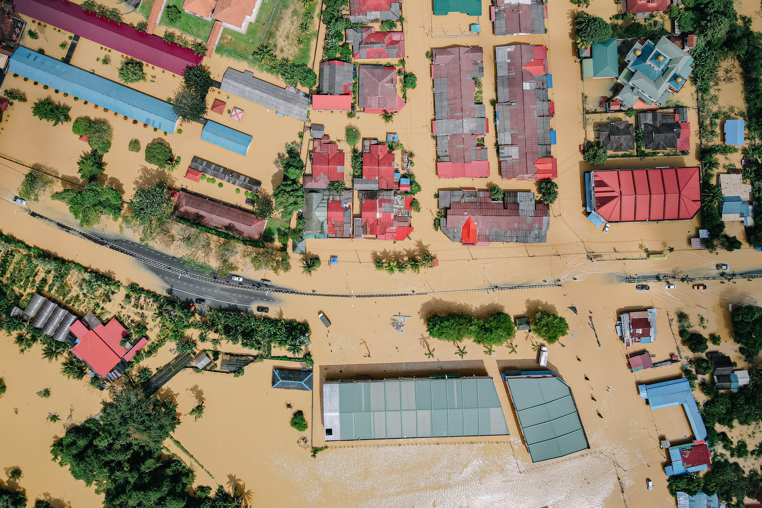
洪涝灾害自救
01
向高处转移，如在基础牢固的房顶搭建临时帐篷
02
身处危房时，应该迅速撤离，寻我安全坚固处所，避免落入水中
03
一定要尽可能抓住固定的或能漂浮的东西
04
利用眼镜片、镜子在阳光的照射下的光亮发出求救信号
05
发现高压线铁塔或是电线断头下垂时，一定要迅速远避，防止触电
06
当发现救援人员时，应及时挥动鲜艳的衣物、红领巾等物品，发出救援信号

Slide 25
04
公共安全
食品卫生安全
防盗窃诱骗
防抢劫抢夺
防绑架勒索
体育课安全

Slide 26
公共安全
不要轻易接触和相信
等贵重物品放在课桌上
教室
陌生人
不要接受陌生人的礼物
防盗窃
防诱骗
内财物不要乱丢乱放
走捷径是受骗的诱因
宿舍
小便宜
妥善保管或随身携带
不要轻信“天上掉馅饼”

Slide 27
遇到抢劫时
公共安全
抢劫
在没有危险的情况下，可极力反抗和保护自己的人身和财物安全
面对拦路抢劫的歹徒,一般先不要跑,因为歹徒的目的是为了抢劫钱财,如果急于 逃走可能会遭到歹徒的伤害。应与歹徒巧妙周旋,寻找机会求救,可将随身携带的少量钱财、 物品交给歹徒,并注意记下歹徒的相貌
防
抢劫
抢夺
劫匪有凶器时
凶器
当劫匪有刀棍、枪支等，应放弃财物，设法逃离，并及时打110报警
不要随身携带贵重物品且在公共场所“炫耀”，以防成为抢劫的目标
面对凶残的劫匪，自认为无力抵抗，则要迅速逃离现场，但应侧身跑，以防背后袭击。假如劫匪快速追上，可以仰面倒地，双腿弯曲，不停地交替踹蹬，这样既能够使劫匪难以下手行刺，又可以趁势踢掉其手中的凶器。

Slide 28
公共安全
遇险后
防绑架勒索
应保证自身安全并机智地与绑匪周旋，为营救争取时间
不要透露个人信息和家庭信息给陌生人，不要单独和陌生人外出或单独相处
等待营救时
要设法将自己的处境和地点通知家人、老师或对自己有帮助的人。不与绑匪发生正面冲突，尽量想法缓解局势，寻找自救机会；

Slide 29
体育课和劳动课的安全
01
02
遵从老师的指挥，不单独进行运动项目和劳动实践，不擅自离开
意外受伤时，要及时报告老师或同学，严重者要送医院救护
03
04
不宜参加活动的学生要向老师报告，经批准后在指定的地点休息
不要携带钥匙等坚硬、尖锐物品，女生不要佩戴金属、玻璃等装饰品

Slide 30
感谢您的观看
感谢您的观看
THANKS FOR WATCHING
授课人
OfficePLUS

Slide 31
OfficePLUS.cn
标注
字体使用
行距
素材
声明
作者
中文 思源黑体
英文 Roboto
标题 1.0
正文 1.5
pexels
本网站所提供的任何信息内容（包括但不限于 PPT 模板、Word 文档、Excel 图表、图片素材等）均受《中华人民共和国著作权法》、《信息网络传播权保护条例》及其他适用的法律法规的保护，未经权利人书面明确授权，信息内容的任何部分(包括图片或图表)不得被全部或部分的复制、传播、销售，否则将承担法律责任。
文大金

